Slide 1
PChome 智慧電商
B0544123 許瓈云
B0544136 吳哲宇
B0544219 吳柏霖
B0544255 許懿傑
B0544236 程鉑鈞

Slide 2
1996
1998
2000
2005
2006
2007
2012
2014
PChome Online 網站創立
與 eBay 合資成立 露天拍賣
成立 PChome US, PChomePay 支付連
PChome 線上商城
網路家庭國際 股份有限公司成立
全球首創 24 小時到貨專區 PChome 24h購物
PChome 商店街
PChome USA上線
訂單零時差 庫存零時差 出貨零時差

Slide 3




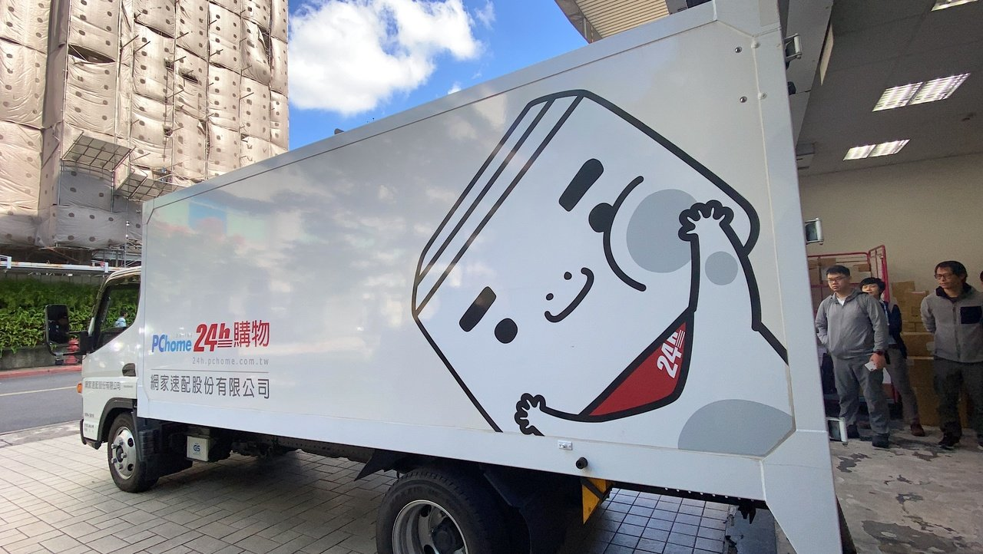
2015
2015
2016
2018
2019
Pi 錢包 首創手機號碼交易的 行動支付服務
PChome Thai成立
PChome國際連 電子支付開業
成立自有車隊 「網家配速」
推出 Fastag

Slide 4
Fastag 產品資料

Slide 5
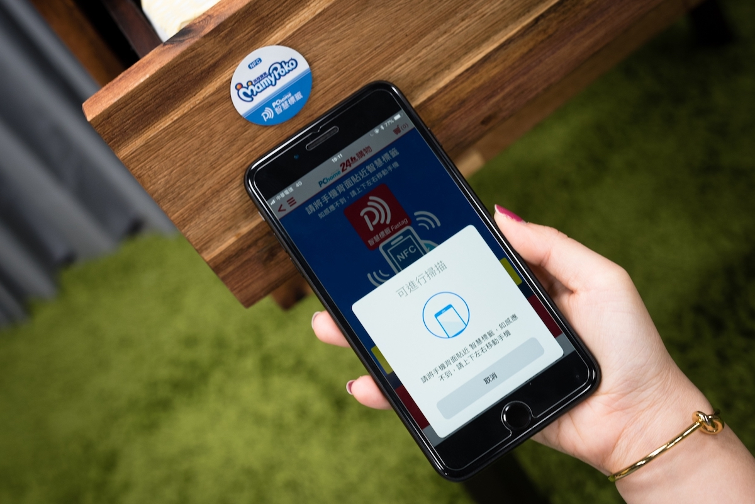
智慧標籤
以NFC技術推出了智慧標籤 (Fastag)服務，消費者只需要使用具備NFC功能的智慧型手機，並以PChome 24h購物APP感應智慧標籤 ，就可以享有品牌專屬的神祕價格與優惠活動。

Slide 6
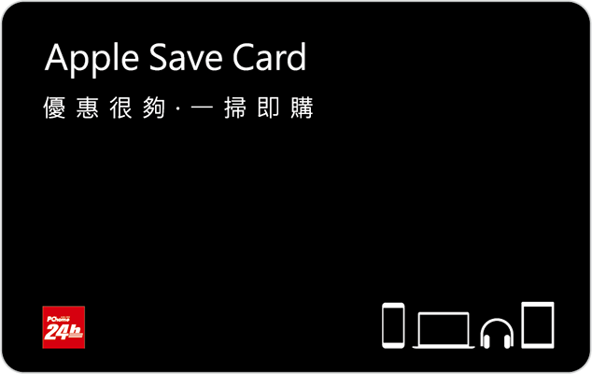
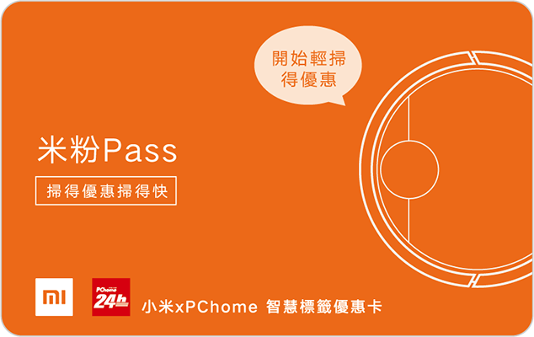
智慧標籤

Slide 7
目標
快速買貨
線下需求
線上導購
快速到貨

Slide 8
策略與效果
補貨快捷
專屬優惠
數位應用

Slide 9
商業模式

Slide 10


經營模式
策略合作
抽成方式

Slide 11
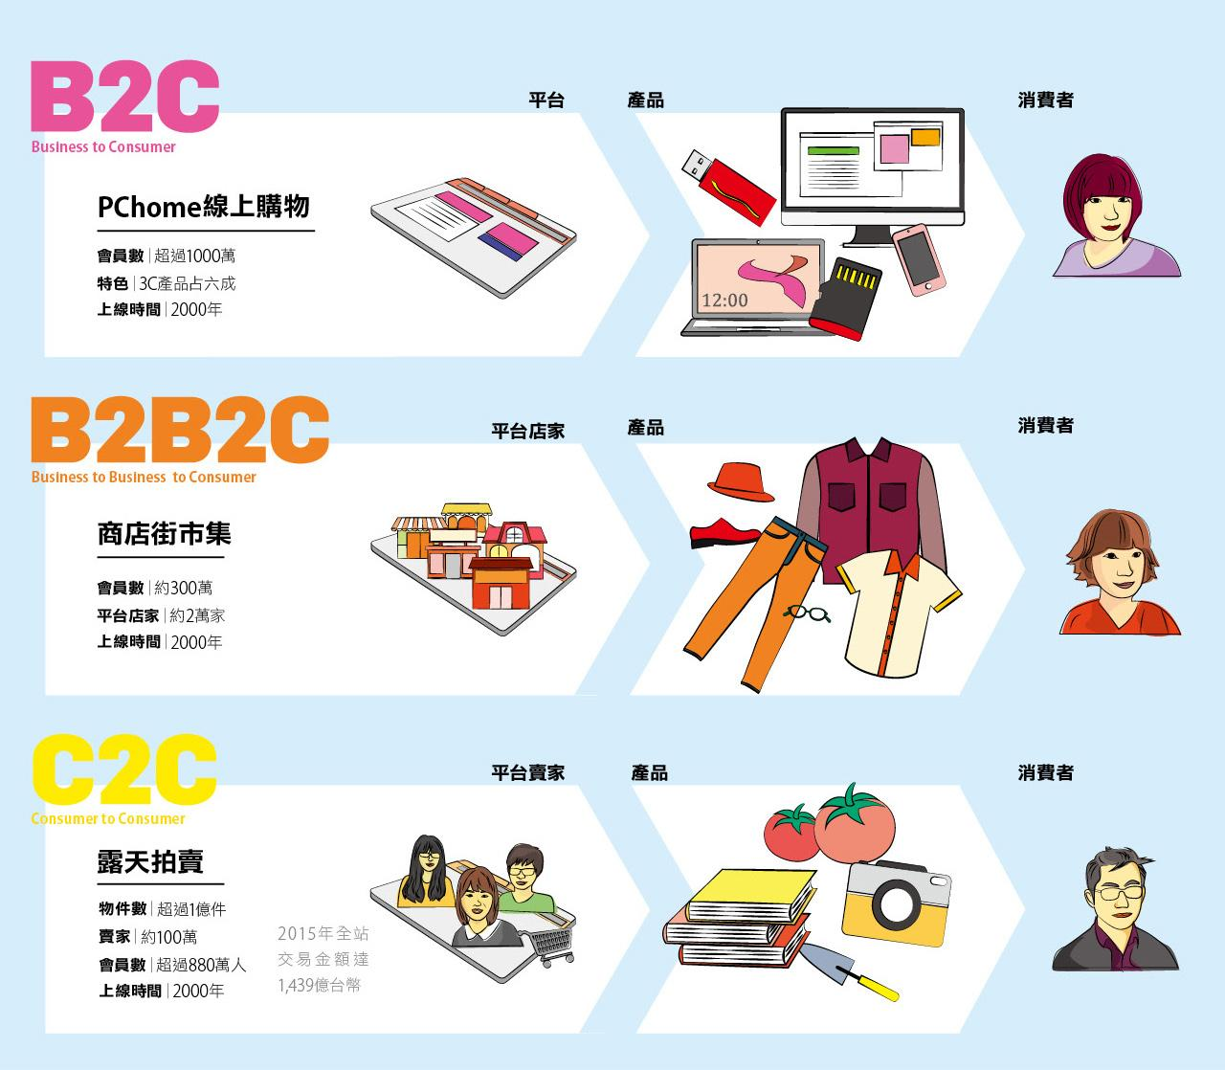
三大獲利模式

Slide 12

商店街購物中心

Slide 13
資訊系統

Slide 14

Pi拍錢包
PChome24h購物、PChome購物中心、PChome書店等消費，都能透過Pi拍錢包App 來付款，並能獲得P 幣回饋，每一P幣可折抵台幣1元，且折抵消費、繳費無上限。

Slide 15
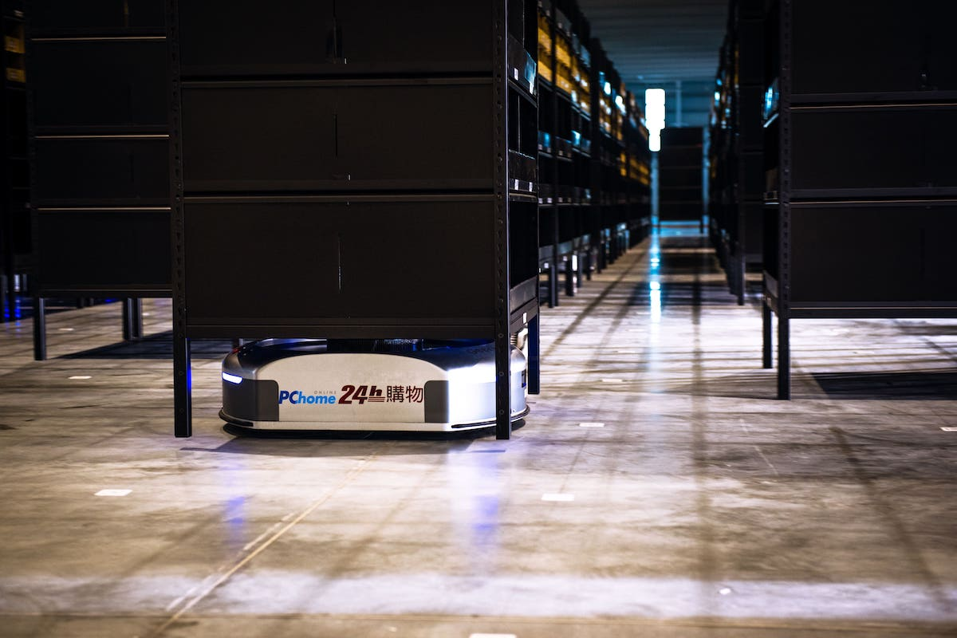
智慧倉儲
以 AI 技術來判斷中部消費者的熱銷商品喜好，藉以提前備貨；採用AGV（Automated guided vehicle）無人搬運車系統，撿貨效率提升 30%。

Slide 16
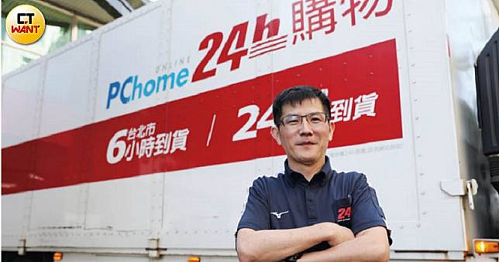
網家速配
「網家速配」是PChome轄下的自主車隊，以服務雙北地區消費者為主。
PChome 近兩成的貨運由網家速配接管，但剩下八成依舊需要郵政、黑貓等物流公司協助運送。

Slide 17
合作夥伴

Slide 18
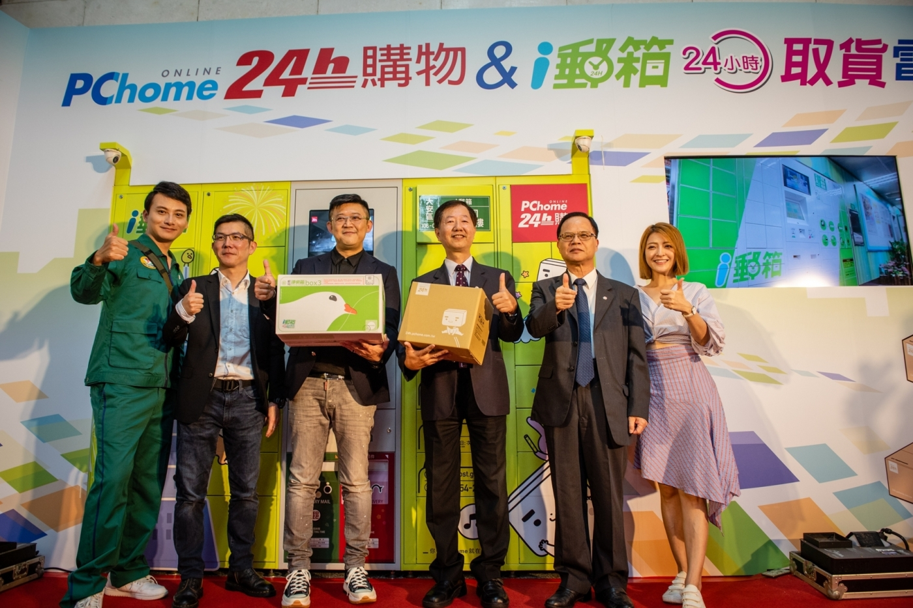
中華郵政i郵箱
中華郵政自3年前開始在全台各地建置i郵箱，直到19年年7月初開始與PChome合作，進行試營運時，i郵箱數量已達450台。
在合作方面，PChome除了早先在7月2日完成的系統連接，讓PChome客戶能在網購頁面上選擇i郵箱為取貨方式；i郵箱也已經和物流巨頭DHL展開合作，另一物流巨頭聯邦快遞（Fedex）則在洽談當中。

Slide 19
中華郵政i郵箱
優點:
第4代i郵箱將儲存櫃分為大、中、小三種常用尺寸，符合PChome貨品大小及類型的多元
i郵箱「可取件也可寄件」的性質，讓PChome可以發展逆物流－也就是更便利的退貨服務 。

Slide 20
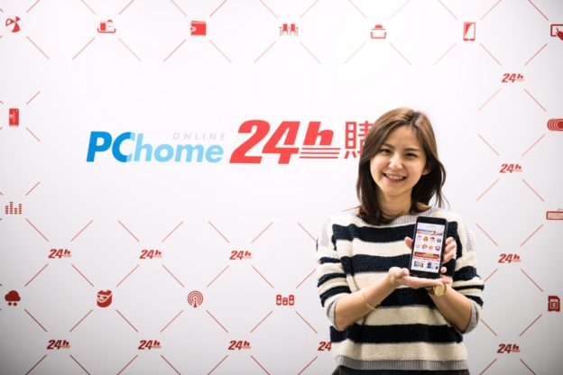
行動支付
抓緊行動支付成長趨勢，自 2018 年第二季起 PChome 24h 購物陸續導入 LINE Pay、Apple Pay、Google Pay、Samsung Pay、Pi 拍錢包這 5 大行動支付服務，並針對《PChome24h購物》App 進行大幅改版，進而帶動行動端業績較 2017 年同期大幅成長超過 50%，月活躍會員數更強勁成長 2 倍。

Slide 21
日本樂天
如今透過雙方的策略聯盟打造的共通顧客忠誠計畫，網家的「P 幣」與樂天的「樂天超級點數」將能相互累積使用，也將同步擴展台灣與日本間的跨境線上交易。台灣消費者將能透過網家旗下的露天拍賣，體驗與日本同步流行、中文介面下單、在地金流串接、日本直送台灣等便利的跨境電商服務。
Notes:
，換句話說日本樂天的商品於台灣露天可被搜尋、購買。此外，台灣的樂天信用卡優惠將同步在網家的購物網站上進行推廣，網家也將於 PChome 24h 購物銷售樂天的 Kobo 電子書閱讀器。多面像的合作計畫將分階段針對系統工程、用戶數據、會員點數、登入整合等逐步進行，預計 6 個月內消費者就能看到合作成果。

Slide 22
獲利方式分析

Slide 23
獲利狀況
網家與蝦皮運費補貼戰結束。
2019上半年合併營收為180.3億元，較去年同期成長12.5％。
11月合併營收 46.91 億元，並寫下單月新高紀錄。
前11個月合併營收 352.14 億元，已超越去年全年營收。
網家PChome智慧標籤(Fastag) 一年以來帶動智慧標籤相關品牌的銷售額成長200％。

Slide 24
分析消費資訊
分析消費週期和購買數量，主動提醒消費者回購
補貨快捷—創造並解決、滿足消費者的需求
建立品牌忠誠度，與品牌連結度
經由精準洞察購買行為，升級相關服務體驗，滿足消費者對電子商務創新應用的期待
運用消費大數據排序商品組合

Slide 25
顧客專屬的優惠
不定時提供專屬優惠
提供專屬的祕密價格
—讓消費者獲得實質有感的服務體驗

Slide 26
未來獲利策略
加速建構完整 Pi 幣點數生態圈
透過找代言人及增加社群媒體曝光度增加消費族群
取得全系列 Apple 授權經銷商
透過優惠吸引新賣家

Slide 27
獲利隱憂
營收主要來自毛利率較低的 3C產品比重約 71%
淘寶大軍壓境

Slide 28
問題與建議

Slide 29

PChome智慧標籤的問題
問題:
標籤取得不易，標籤普及受阻
建議:
增加標籤的贈送數量、定期開放
標籤贈送及購買訊息並搭配
多元的優惠政策增加消息觸及率

Slide 30
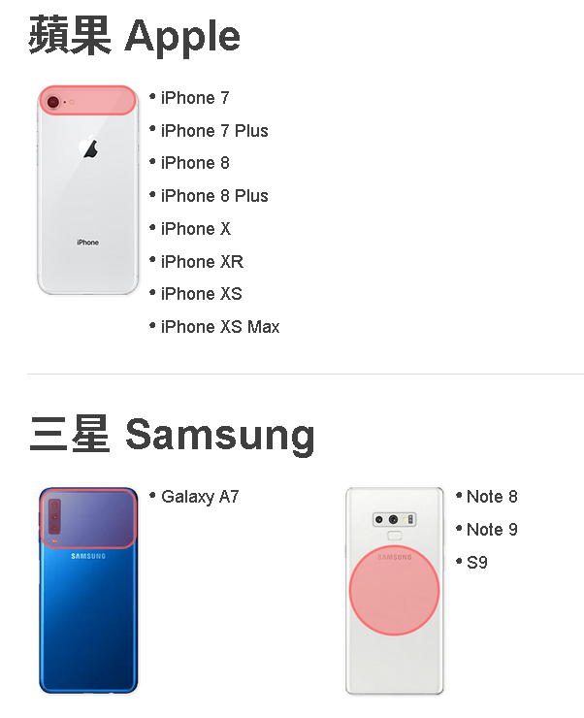
PChome智慧標籤的問題
問題:
手機需支援近距離無線通訊技術(NFC)
且需打開app才可掃描
建議:
帶動使用智慧標籤風氣
將app設計得更加簡易操作

Slide 31
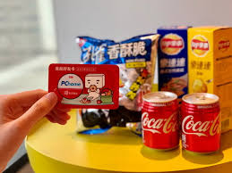
PChome智慧標籤的問題
問題:
主要以日常用品為主，特性為購買頻率固定、商品價格波動小、消費者的價格敏感度較低。要如何增加商品多樣性成為課題。
解決:
透過後台數據分析，找出更多符合特性的商品並透過優惠提供販售。

Slide 32
結論

Slide 33
PChome智慧標籤創造全新的商業模式，看中消費者對日常用品的需求提供方便的訂購服務及快速配送服務，和一鍵購買原理不同，更多的是與消費者間的專屬優惠互動，增加兩者間的信任與忠誠。雖然提供了與眾不同的電商型態，但未來勢必有廠商效仿類似的服務，要如何面對同業的挑戰與創新、持續維護自身的服務品質會是PChome未來的挑戰。

Slide 34
工作分配

Slide 35
許懿傑：公司簡介與歷史、智慧標籤
許瓈云：商業模式
程鉑鈞：合作夥伴
吳柏霖：獲利模式
吳哲宇：問題與建議

Slide 36
Reference

Slide 37
Reference.1
http://innovation.itmonth.org.tw/product_detail.php?pid=3594&uid=1594&year=2018&PHPSESSID=ait842fe1vmnmbfngm0iedaeo4
https://news.cnyes.com/news/id/4350139
https://technews.tw/2018/07/09/pchome-launches-pchome-fastag-in-taiwan/

Slide 38
Reference.2
經營模式:https://ms0488191.pixnet.net/blog/post/140847335
O%抽成圖檔:https://www.ydn.com.tw/News/352392
三大獲利模式:https://www.bnext.com.tw/article/39315/BN-2016-04-25-111229-195
智慧標籤圖檔:https://technews.tw/2018/07/09/pchome-launches-pchome-fastag-in-taiwan/
一掃即購:
https://www.businesstoday.com.tw/article/category/80394/post/201811140036/%E4%B8%80%E6%8E%83%E5%8D%B3%E8%B3%BC%E3%80%80PChome%E6%8B%89%E8%BF%91%E8%88%87%E6%B6%88%E8%B2%BB%E8%80%85%E7%9A%84%E5%BF%83%E7%90%86%E8%B7%9D%E9%9B%A2
https://technews.tw/2018/07/09/pchome-launches-pchome-fastag-in-taiwan/
智慧標籤使用影片:http://innovation.itmonth.org.tw/product_detail.php?pid=3594&uid=1594&year=2018&PHPSESSID=ait842fe1vmnmbfngm0iedaeo4
智慧倉儲+智慧標籤:https://technews.tw/2018/10/25/pchome-2018-11-11-online-shopping-festival/
https://www.managertoday.com.tw/articles/view/58685
Pi拍錢包圖檔:https://web.piapp.com.tw/events-hola/
Pi拍錢包:https://technews.tw/2018/10/01/using-piapp-and-picard-on-pchome-24h/

Slide 39
Reference.3
https://technews.tw (TechNews 科技新報 )
http://innovation.itmonth.org.tw (107資訊月)
http://www.teema.org.tw (台灣區電機電子工業同業公會)
https://www.businesstoday.com.tw (今周刊)
http://estock.marbo.com.tw (e-STOCK 發財網)
http://www.teema.org.tw/industry-information-detail.aspx?infoid=26921
https://buzzorange.com/techorange/2018/10/18/pchome-lunch/
https://money.udn.com/money/story/5710/3905901

Slide 40
Reference.4
商店街購物中心:
https://www.smartm.com.tw/article/31303733cea3?fbclid=IwAR06lwZh0I9Xk9eaGtTw-LMdmEl3xu7h5ly1VvRQB-1s-XvcWrRw-WKXvOk
自主車隊:
https://today.line.me/tw/pc/article/%E3%80%90%E9%9B%9911%E7%89%A9%E6%B5%812%E3%80%9124H%E5%88%B0%E8%B2%A8%E4%B8%8D%E5%A4%A0%E5%BF%AB%EF%BC%9F%E3%80%80PChome%E5%8A%9B%E6%8B%9A%E9%9B%99%E5%8C%976H%E9%80%81%E9%81%94-1BoKgp
i郵箱:
https://www.bnext.com.tw/article/54547/postoffice-pchome-imailbox
行動支付:
https://technews.tw/2019/03/18/using-jaopay-on-pchome-24h/
日本樂天:
https://technews.tw/2019/03/14/pchome-and-rakuten-sign-cooperation-agreement-in-taiwan/

